Slide 1
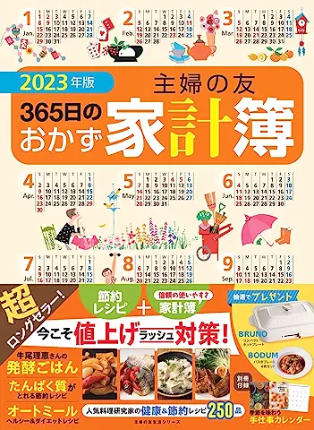

2024年度版
主婦の友社家計簿シリーズのご案内
お問い合わせ:主婦の友社メディア営業ユニット TEL:03-5280-7510

Slide 2
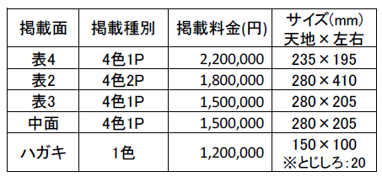
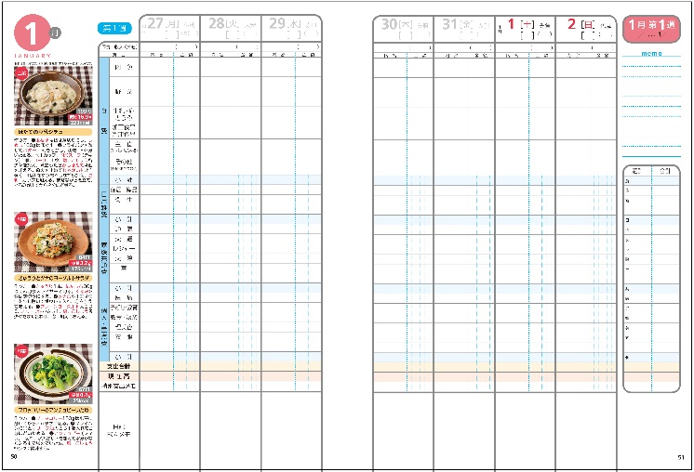
『2024年版主婦の友365日のおかず家計簿』企画書
●書名：『２０２４年版 主婦の友３６５日のおかず家計簿』
●発売：2023年10月2日 ムック
●体裁：A変形判(205mm✕280mm) ４色×224P ポケットつきビニールカバーつき 帯あり
●本体価格：830円＋税 (予定）
●発行部数： 75,000部
●内容と特徴
５０代～６０代の主婦に圧倒的支持をいただいている 主婦の友社のロングセラー家計簿です。
２５０点ものレシピを掲載。料理本＋家計簿が１冊に。
抽選で当たる豪華プレゼント企画も。
広告について カラー４色です
●広告スペース：
表２見開き 表３ 表４ ４Ｐ１P
●広告〆切：2023年8月4日（金）まで。 校了日 8月18日（金）
２０２４年版の企画内容
●巻頭特集 節約できる！健康おかず ２５ページ
たんぱく質がとれる。食物繊維もたっぷり。など健康的に節約できるおかずを紹介
●毎週の料理 １週間に１献立・３品。節約になるおかずを紹介
●毎月の料理 １か月に１レシピ。ポリ袋を使ってラクに作れるレシピ
●付録カレンダー 米粉のおつとおかずレシピ

Slide 3
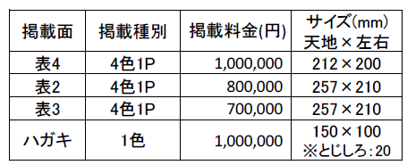
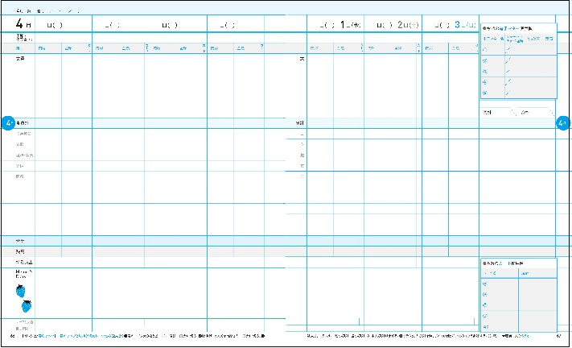
『夢をかなえる わたしの家計ノート2024』
●書名：『夢をかなえる わたしの家計ノート2024』
●発売：2023年10月2日売り ムック
●体裁：AB判(210mm✕257mm) 196P ポケットつきビニールカバーつき 帯あり
表紙は5✕4C、本文は2✕2C
●本体価格：695円＋税 （予定）
●発行部数：24000部予定
●内容と特徴 リピート率の高さに支えられて２０年のロングセラー家計ノート。
特に好評を得ている大きな特徴は「カード」や「電子マネー」の出費を見える化」しやすい点です。
オンライン決算が急増した今年、家計節約の最大のポイントはこうした「見えない出費」を把握すること。
今こそ節約したい方のお役にたてる家計ノートです。毎日の料理に役立つ旬の１行レシピ付き
FP（ファイナンシャルプランナー）が２０２４年度の節約術をアドバイス
広告について カラー４色です
●広告スペース：
表２ 表３ 表４
●広告〆切：2023年8月4日（金）まで。 校了日９月１日（金）

